Slide 1
МУНИЦИПАЛЬНОЕ АВТОНОМНОЕ ОБРАЗОВАТЕЛЬНОЕ УЧРЕЖДЕНИЕ ШКОЛА № 125 ГОРОДСКОГО ОКРУГА УФА РЕСПУБЛИКИ БАШКОРТОСТАН
Научно-исследовательский проект на тему:
«Роль карманных денег в жизни подростка»
Выполнил:_______________________________________________________________________________________________________________________________
Проверил:___________________________________
___________________________________________
__________________________________________
2024 год

Slide 2
Содержание
I.Введение
II.Основная часть
2.1.Понятие денег
2.2.Виды денег
2.3.Функции денег
2.4.Афоризмы о деньгах
2.5.Нормативно-правовое регулирование денег в России
2.6.Опрос школьников о роли карманных денег
2.7.Пути увеличения карманных денег для современных подростков
2.8.Обучение на онлайн-курсах финансовой грамотности для подростков
2.9.Обучение наиболее востребованным и доходным профессиям для подростков
2.10.Производство товаров своими руками и продажа на маркетплейсах в сети Интернет
2.11.Нормативно-правовое регулирование предпринимательской деятельности подростка
III.Заключение
IV.Список использованных источников

Slide 3
Введение Актуальность темы исследования
Деньги – это неотъемлемая часть жизни человека, как взрослого, так и ребенка. Они помогают мотивировать на новые достижения и стимулируют работать усерднее, чтобы достичь желаемых целей, удовлетворить свои потребности. Для полноценной жизни среди современно общества наличие денег является важным фактором общественного признания.
Статус у подростка формируется благодаря многим факторам, в числе которых и карманные деньги. Карманные деньги – это выделяемая родителями сумма денег на текущие расходы детям. Они помогают развивать в подростке экономические навыки, готовят ко взрослой жизни, дают ощущение ответственности за собственные траты и собственность.
Личные средства подростки могут использовать по своему усмотрению. Расходы на одежду, школьное питание, проезд, классные мероприятия в эту сумму обычно не входят.
В подростковом возрасте появляются потребности, например, «чувство взрослости». Подросток хочет, чтобы взрослые относились к нему не как к ребенку, а как к взрослому. А что чаще всего дети принимают как символ взрослости? Наличие собственных денег и возможность их тратить на то, что хочется именно ему. Второй не менее важной потребностью является желание самоутвердится в коллективе среди сверстников.
Но помимо положительных влияний: признания сверстниками, формирования умений распоряжаться финансами, удовлетворения потребности в «чувстве взрослости» - нужно помнить, что бесконтрольная трата крупных сумм может привести к возникновению негативного свойства характера - расточительности и т.д.
Поэтому важно, чтобы у подростка были карманные деньги, еще важнее, чтобы он умел ими распоряжаться и знал способы заработка, которые сегодня можно получить с помощью рынка электронной коммерции.
3

Slide 4
Цель и задачи исследования
Задачи:
Цель: разработка практических рекомендаций, которые будут способствовать пополнению кошелька подростка наличными деньгами и научат его грамотно распоряжаться своими финансами.
-рассмотреть сущность денег, их виды и функции;
-провести опрос школьников 9-11 классов на тему управления и роли карманных денег;
-предложить пути улучшения управления карманными деньгами подростка-школьника.

Slide 5
Объект и предмет исследования
Объект исследования: подростки 9-11 классов школы № 125.
Предмет исследования: система управления наличными деньгами подростов.
Гипотеза исследования: Современные подростки, обладающие карманными деньгами, не умеют грамотно управлять своими финансами.
5

Slide 6
Понятие денег
Деньги - это универсальный финансовый актив.
Деньги служат всеобщим высоколиквидным инструментом для товарообмена и помогают измерить ценность товаров и услуг. Это значит, что деньги можно легко и быстро обменять на любой другой товар: еду, одежду или билет на самолет. Существует несколько подходов к определению денег: исторический, социальный, функциональный, стоимостной, научный.
Единственное, в чем сходится большинство, - деньги однозначно делают экономические отношения между людьми, компаниями и государствами более эффективными.
№ п/п | Подходы | Определение денег
1 | Исторический | Всеобщий эквивалент, который изменяется с развитием общества
2 | Социальный | Общепризнанный и высоколиквидный актив
3 | Функциональный | Необходимый инструмент для функционирования экономики
4 | Стоимостной | Ценность, у которой есть реальная и представительская стоимость
5 | Научный | Символ, знак, единица

Slide 7
Виды денег
Наличные деньги передают из рук в руки. Выпускает их, то есть эмитирует, центральный банк - в РФ(Банк России).
Безналичные деньги - это запись о том, что человеку или организации принадлежит определенная сумма. Хранятся они на банковских счетах, депозитах и пластиковых картах, в чеках, векселях и государственных ценных бумагах. К безналичным также относят криптовалюту и электронные деньги.

Slide 8
Функции денег
01
Деньги выступают мерой стоимости - помогают определять ценность продукции и сравнивать цены. Являются такой же универсальной мерой стоимости для товаров, как в геометрии - мера длины для отрезков.
Деньги как средство обращения обеспечивают стабильный товарооборот, отделяя покупку от продажи. Например, пекарь может сегодня продать хлеб в своей лавке, а через несколько дней купить на эти деньги муку совершенно в другом месте.
02
03
Деньги как средство платежа. Эта функция денег позволяет рассчитываться по долгам. Благодаря ей время платежа может не совпадать со временем оплаты, и это лежит в основе развития кредитной системы.
Деньги как средство накопления. Эта функция определяет развитие банков, бирж и других финансовых рынков. Сберегая и приумножая деньги, население способствует росту экономики - чем богаче люди, тем стабильнее экономическая ситуация в стране.
04
05
Деньги как средство международных платежей. В этой функции деньги выступают платежным средством среди государств, компаний и населения разных стран. Это способствует развитию внешнеэкономических отношений - например, Россия покупает за рубежом оборудование, а продает туда газ.

Slide 9
Афоризмы о деньгах
Нажить много денег – храбрость, сохранить их – мудрость, а умело расходовать их – искусство.
(Б. Ауэрбах).
Деньги для людей умных – составляют средства, для глупцов – цель. (Э. Бомен).
Человеку, у которого нет денег – трудно остаться порядочным. (Б. Франклин).
Деньги могут быть и добрыми и злыми, в зависимости от того, в чей карман они попадают. (В. Швебель).
Наличные - не единственная связь человека с человеком. (Т. Карлейль).
За деньги мы вынуждены платить свободой. (Р. Стивенсон).
Уберечь свои деньги стоит больших трудов, чем добыть их. (М. Монтень).

Slide 10
Нормативно-правовое регулирование денег в России
Конституция Российской Федерации;
Федеральный закон № 395-1 от 02.12.1990 «О банках и банковской деятельности»;
Федеральный закон № 86-ФЗ от 10.07. 2002 «О Центральном банке Российской Федерации (Банке России)»;
Федеральный закон № 115-ФЗ от 07.08.2001 «О противодействии легализации (отмыванию) доходов, полученных преступным путем, и финансированию терроризма».
Федеральный закон № 173-ФЗ от 10.12. 2003 «О валютном регулировании и валютном контроле»;

Slide 11
Опрос школьников о роли карманных денег

Slide 12
Пути увеличения карманных денег для современных подростков
Обучение на онлайн-курсах финансовой грамотности для подростков;
Обучение наиболее востребованным и доходным профессиям, например, в сфере искусственного интеллекта;
Производство товаров своими руками и продажа на маркетплейсах в сети Интернет.
12

Slide 13
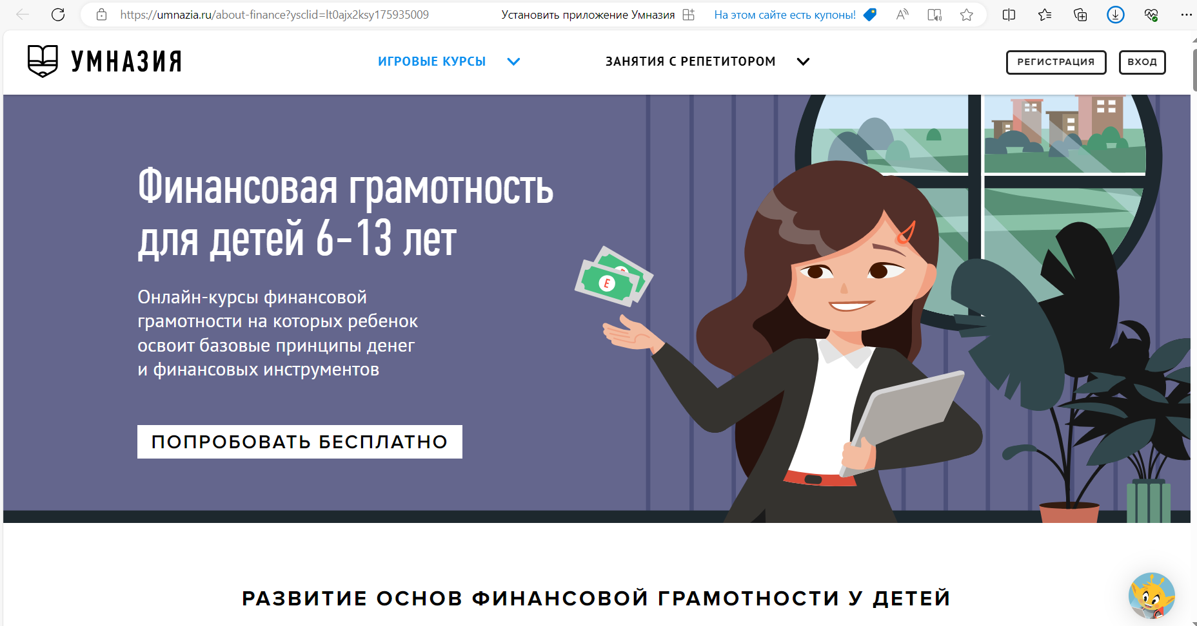
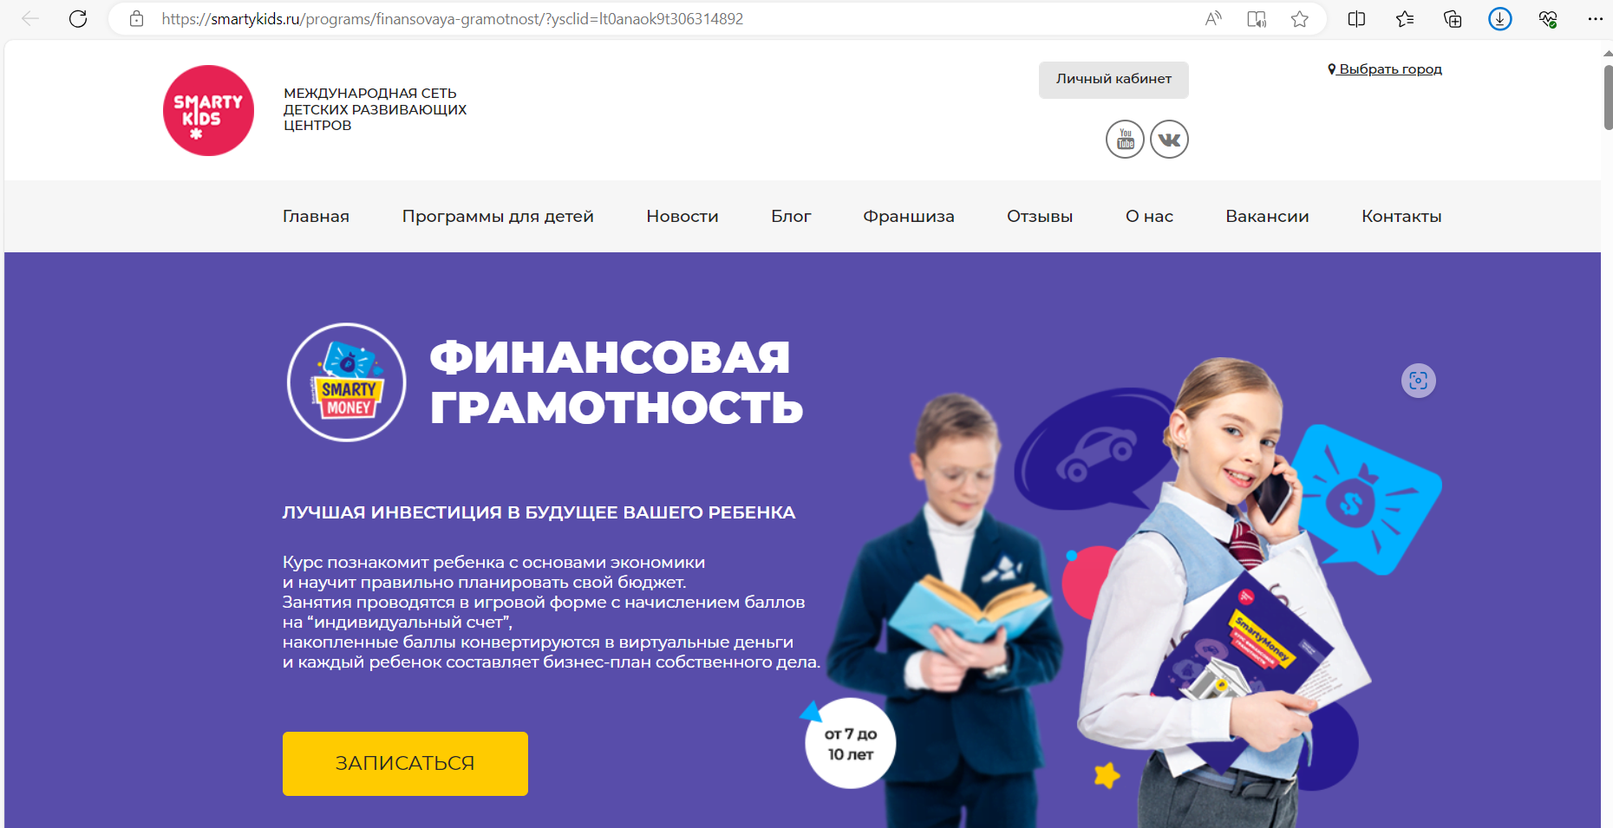
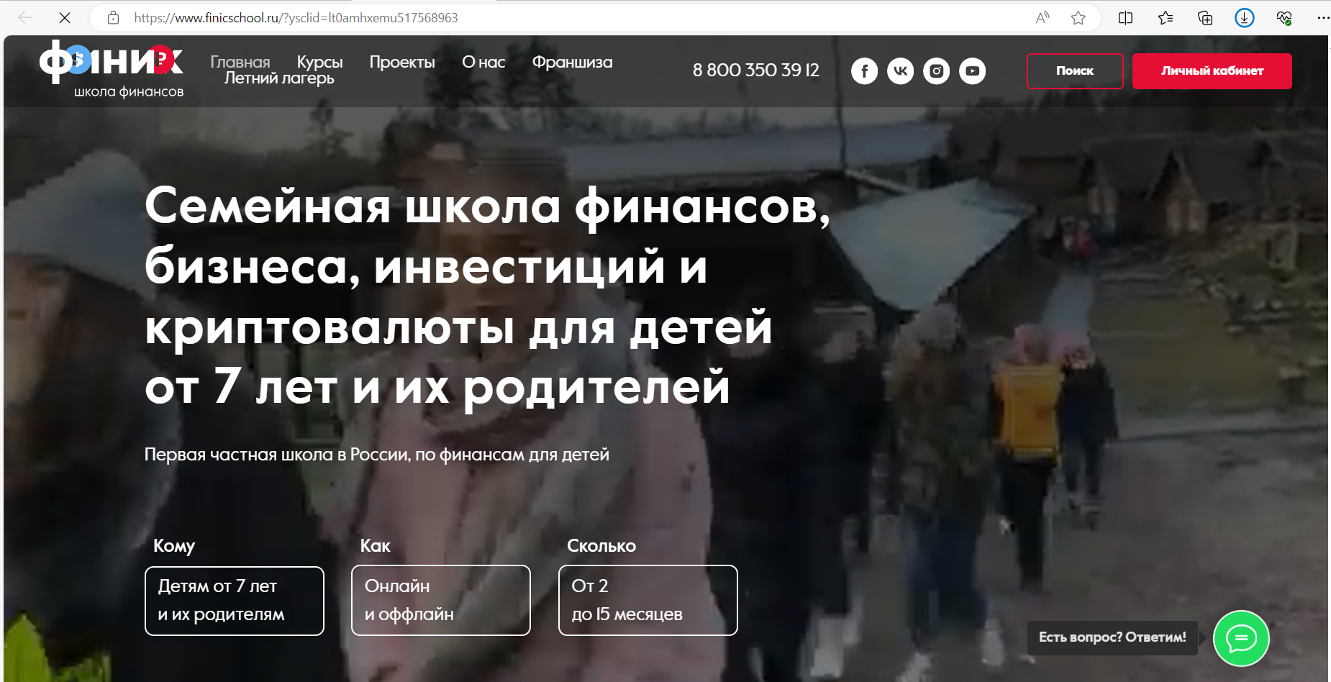
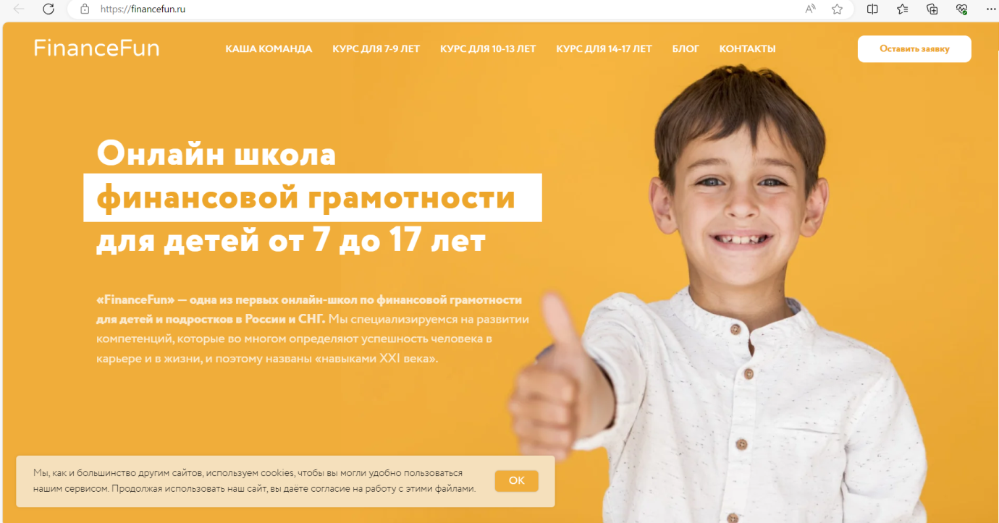
Обучение на онлайн-курсах финансовой грамотности для подростков

Slide 14
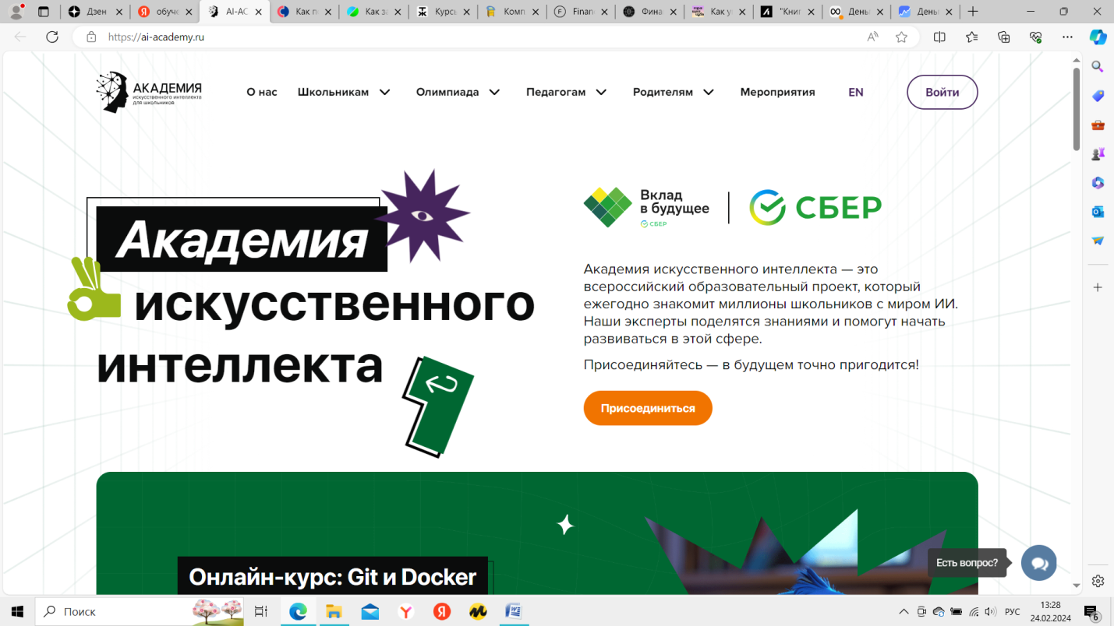
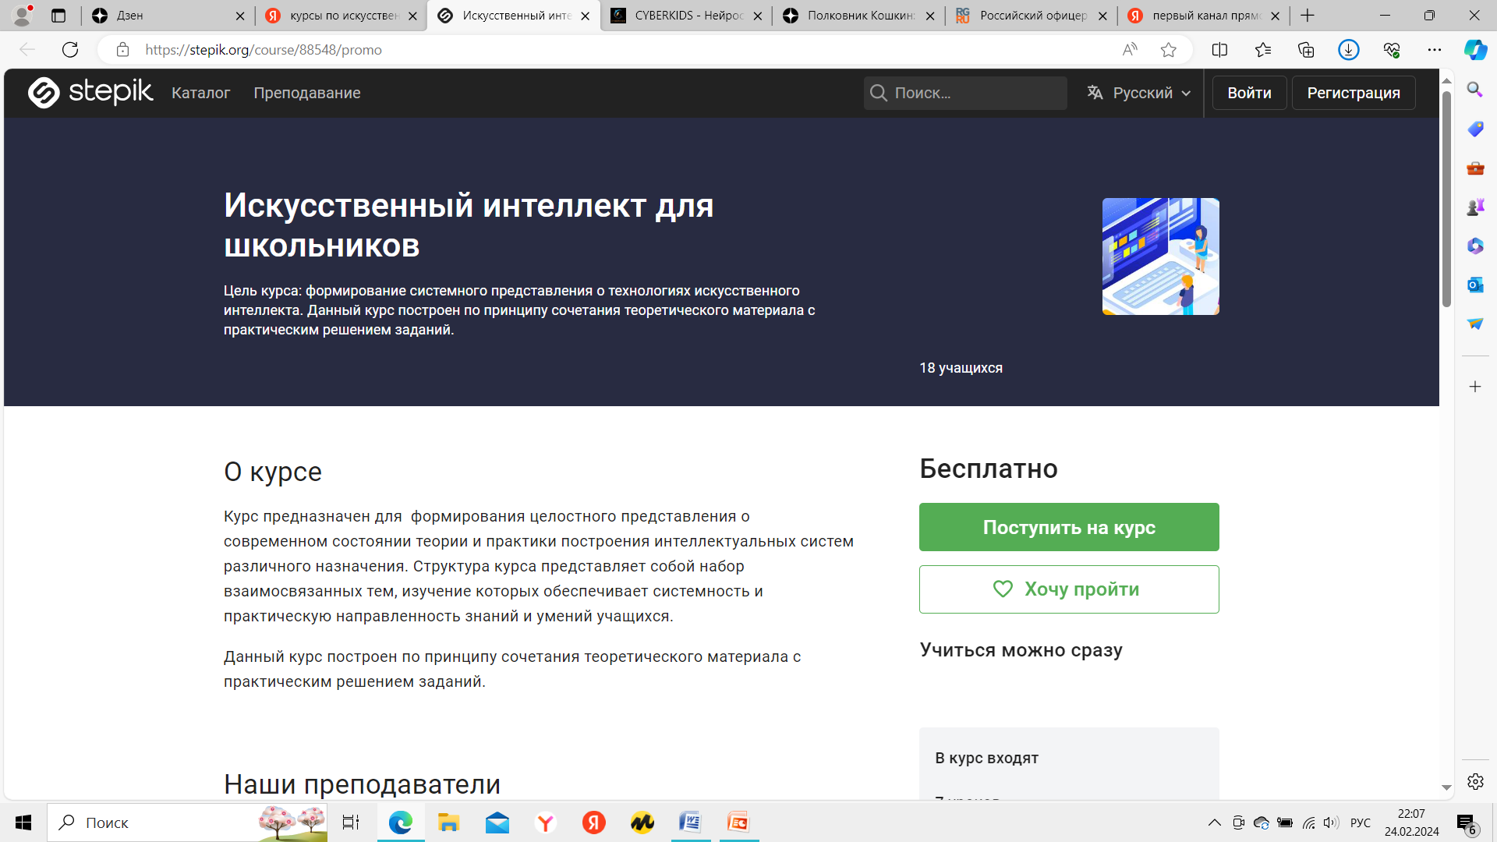
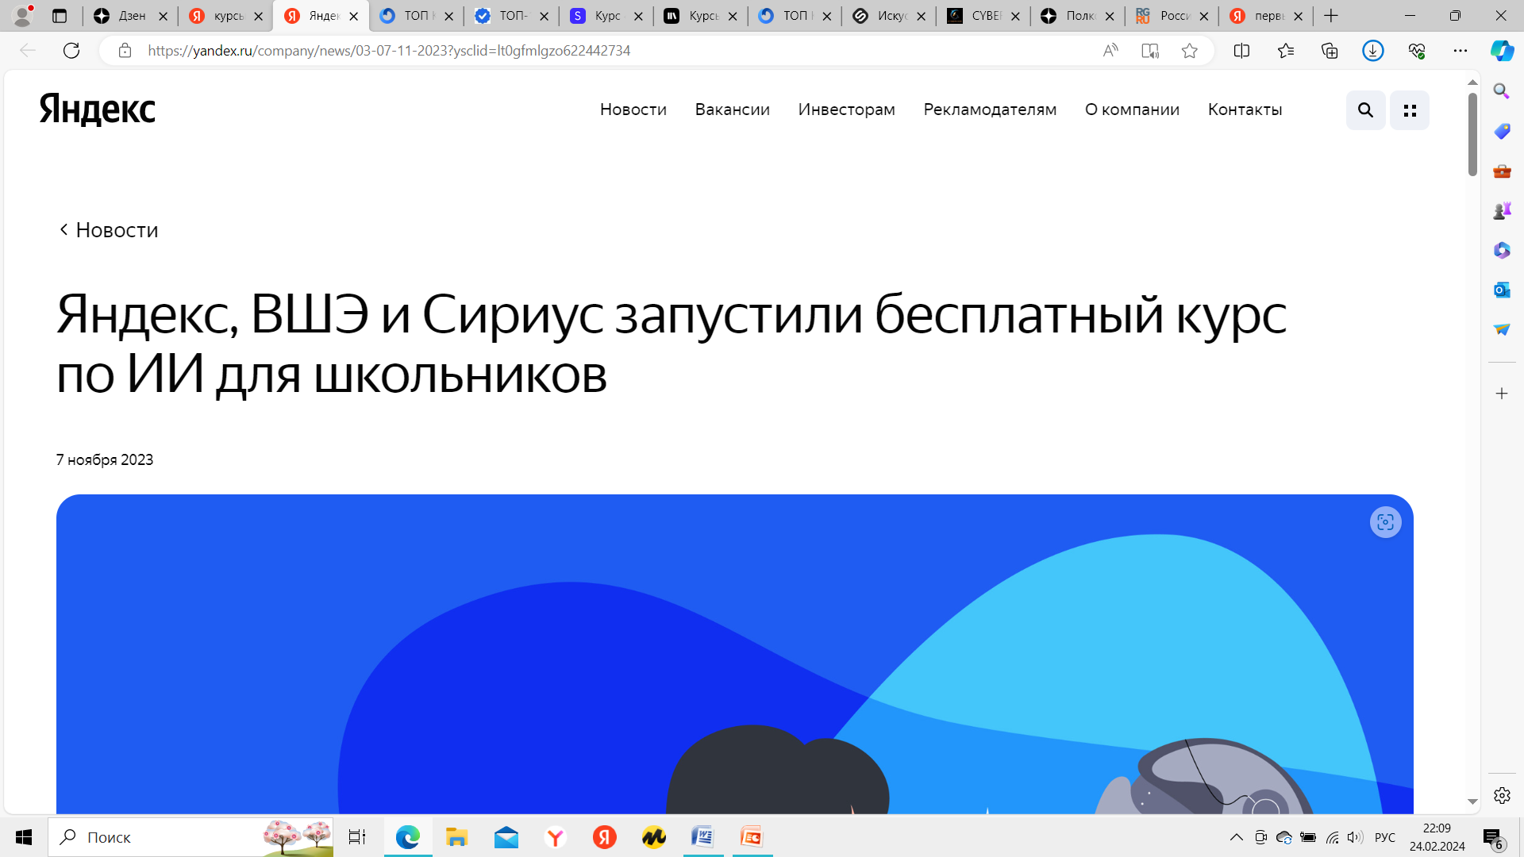
Обучение наиболее востребованным и доходным профессиям для подростков

Slide 15
Производство товаров своими руками и продажа на маркетплейсах в сети Интернет
Мыло ручной работы
Бомбочки для ванн
Свечи ручной работы
Мини открытки
Подставки под горячее
Другие товары
15

Slide 16
Нормативно-правовое регулирование предпринимательской деятельности подростка
Для того, чтобы осуществлять продажу товаров на маркетплейсах, подростку необходимо зарегистрироваться как индивидуальный предприниматель или самозанятый. Для реализации некоторых товаров, необходимо только ИП, например, для производства или реализации мыла ручной работы и ряда других товаров.
Согласно гл. 3 ГК РФ, индивидуальным предпринимателем может стать любой дееспособный совершеннолетний гражданин. Зарегистрироваться в качестве ИП могут также подростки, которым исполнилось 16 лет и которые объявлены полностью дееспособными решением органов опеки и попечительства или суда, и даже подростки с 14 лет при условии согласия родителей. Родители должны будут письменно одобрять все сделки юного предпринимателя.
Дееспособность - это способность гражданина в полной мере пользоваться гражданскими правами и нести ответственность за свои действия. Дееспособность наступает в 18 лет, но открыть ИП можно раньше - с 14−16 лет.
Если подросток захочет вести бизнес без родителей, он должен эмансипироваться. В этом случае родители перестают нести за него ответственность, а сам несовершеннолетний получает право заключать сделки и распоряжаться собственностью. Эмансипация - это признание несовершеннолетнего человека дееспособным и юридически независимым с 16 лет (реже с 14−15 лет). Эта процедура регулируется статьёй 27 ГК РФ.

Slide 17
Заключение
Итак, деньги определяют стоимость каждого товара или услуги, а также сами являются высоколиквидным товаром. Они нужны для того, чтобы сделки купли и продажи проходили максимально быстро и комфортно. Деньги можно накапливать и приумножать. С их помощью можно также оценивать, сравнивать цены и покупать товары и услуги в своей стране или за рубежом. Выпуск и оборот денег регулируется и контролируется государством и центральным банком.
Подростку очень важно иметь карманные деньги, так как они создают уверенность в завтрашнем дне и позволяют почувствовать себя взрослым человеком. Опрос школьников показал, что большинство из них не умеют распоряжаться деньгами и накапливать их. При этом, более половины школьников имеют карманные деньги благодаря родителям, чуть более 20,0% опрошенных школьников зарабатывают сами. Однако, в основном подростки не знают, чем можно было бы заняться для улучшения собственного финансового положения.
Для того, чтобы школьники могли получить навыки управления личными финансами и имели возможность их увеличить, были предложены мероприятия: обучение на онлайн-курсах финансовой грамотности для подростков; обучение наиболее востребованным и доходным профессиям, например, в сфере искусственного интеллекта; производство товаров своими руками и продажа на маркетплейсах в сети Интернет.
Предложенные мероприятия позволят повысить финансовую грамотность подростков, а также дадут хорошие возможности для увеличения карманных денег.

Slide 18
Список литературы
1)Академия искусственного интеллекта[Электронная версия][Ресурс: https://ai-academy.ru/];
2)Карманные деньги как фактор формирования статуса подростков [Электронная версия][Ресурс: https://dzen.ru/a/Y3xRnD-Qdw-eksSC];
3)Сущность и функции денег: как они появились и зачем нужны [Электронная версия][Ресурс: https://gazprombank.investments/blog/economics/money/];
4)Что делать своими руками на продажу в маркетплейсах - 76 DIY идей подростков [Электронная версия][Ресурс: https://hf.ru/blog/allinfo/cto_delat_svoimi_rukami];
5)5 курсов финансовой грамотности для детей школьного возраста и подростков[Электронная версия][Ресурс: https://journal.tinkoff.ru/short/finance-for-kids/?ysclid=lszxkaewnp127744322].

Slide 19
Спасибо за внимание!

